Slide 1
Работа со списком избирателей
до дня голосования

Slide 2
Главное
Федеральное регулирование
Активное избирательное право конкретного избирателя
Включение в список только на одном избирательном участке

Slide 3
Нормативная база
Федеральный закон «Об основных гарантия избирательных прав и права на участие в референдуме граждан российской федерации»
Федеральный закон «О выборах Президента Российской Федерации»
Инструкция по составлению, уточнению и использованию списков избирателей на выборах Президента Российской Федерации (постановление ЦИК России № 114/936-7 от 13 декабря 2017 года)

Slide 5
Места временного пребывания
Больницы, санатории, дома отдыха;
Вокзалы, аэропорты;
Места содержания под стражей подозреваемых и обвиняемых.
Могут относиться
Госпитали, родильные дома, реабилитационные центры;
Организации социального обслуживания;
Гостиницы , пансионаты;
Учебно-воспитательные учреждения закрытого типа;
Помещения таможни, рудники, вахтовые поселки.

Slide 6
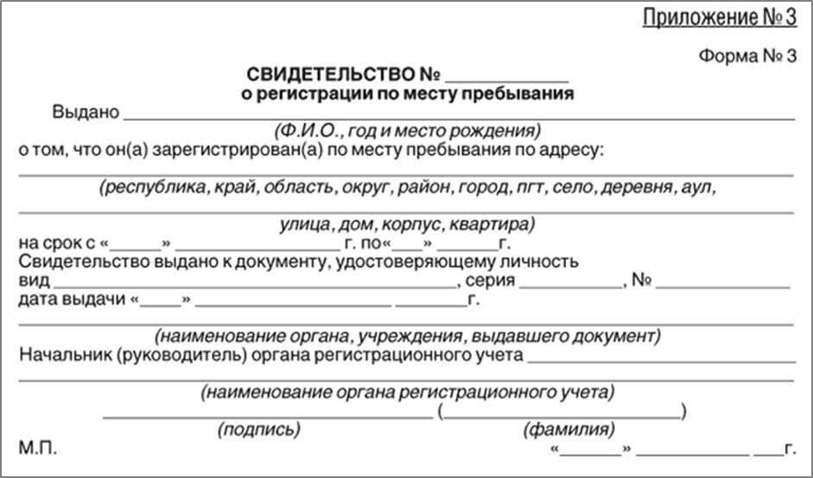
Регистрация по месту пребывания

Slide 7
Регистрация по месту пребывания
Активное избирательное право

Slide 8
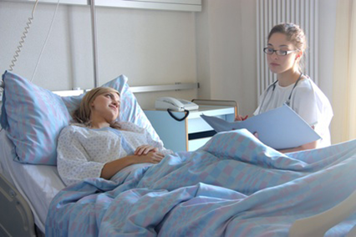
Включение в список избирателей
в участковой избирательной комиссии
в местах временного пребывания
по заявлению по месту нахождения

Slide 11
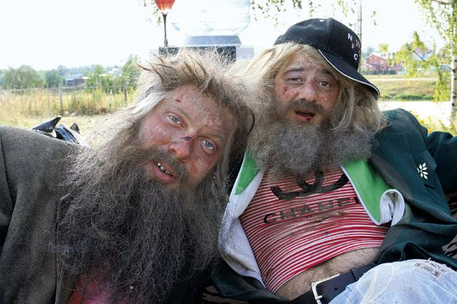
Лица без регистрации
могут быть включены в список избирательном участке, определенном решением избирательной комиссии Свердловской области для проведения голосования таких избирателей, на основании личного письменного заявления, поданного в УИК не позднее чем в день голосования

Slide 12
Исключение из списка
Только на основании официальных документов
В течение 24 часов (2 часа в день голосования)
Поводы для исключения
изменение сведений
включение в список на другом участке
выбытие из места временного пребывания
отбывающий наказание в местах лишение свободы
в связи с призывом на военную службу
в связи с признанием судом недееспособным

Slide 14
Благодарю за внимание

